Slide 1
O‘zbek tili
8
sinf
Mavzu:
Tabiat
muhofazasi.

Slide 2
MUSTAQIL BAJARISH UCHUN TOPSHIRIQLAR
“Geografiya”, “Kimyo”,
“Zoologiya” fanlaridan olgan
bilimlaringiz asosida tabiiy
boyliklar, ularning foydali
tomonlari haqida kichik matn
tuzing. (109-bet)

Slide 3
Mening orzum
Bizning mamlakatimiz yer osti va yer usti tabiiy boyliklariga boy o‘lka. Daryolar, ko‘llar, suv havzalari, o‘rmonlar, hayvonot dunyosi yer usti boyliklari hisoblanadi. Ushbu boyliklarni asrab-avaylash, ekologik toza saqlash ulardan oziqlanayotgan o‘simliklar, qushlar, baliqlarning ham asrab qolinishiga yordam beradi.
Keyingi yillarda respublikamizda baliqchilik rivojlanmoqda. Baliq nihoyatda foydali bo‘lib, unda insonning sog‘lig‘i uchun zarur bo‘lgan fosfor ko‘p. Fosfor miyamizning ishlash faoliyatini, ko‘rish a’zolarimizni yaxshilanishiga yordam beradi. Mening otam baliqchilik bilan shug‘ullanadilar. Men ham kelajakda baliqchilik sanoati sohasida tadbirkorlik faoliyatini olib bormoqchiman.

Slide 4
Tabiatni muhofaza qilish
yerdagi hayotni
saqlab qolish
tabiiy boyliklardan
oqilona foydalanish
“Qizil kitob”
tashkil etish
Tabiatni muhofaza
qilish
tabiiy boyliklarni qayta tiklash
qo‘riqxona va milliy
bog‘ tashkil etish
havoni ifloslanishdan
saqlash

Slide 5
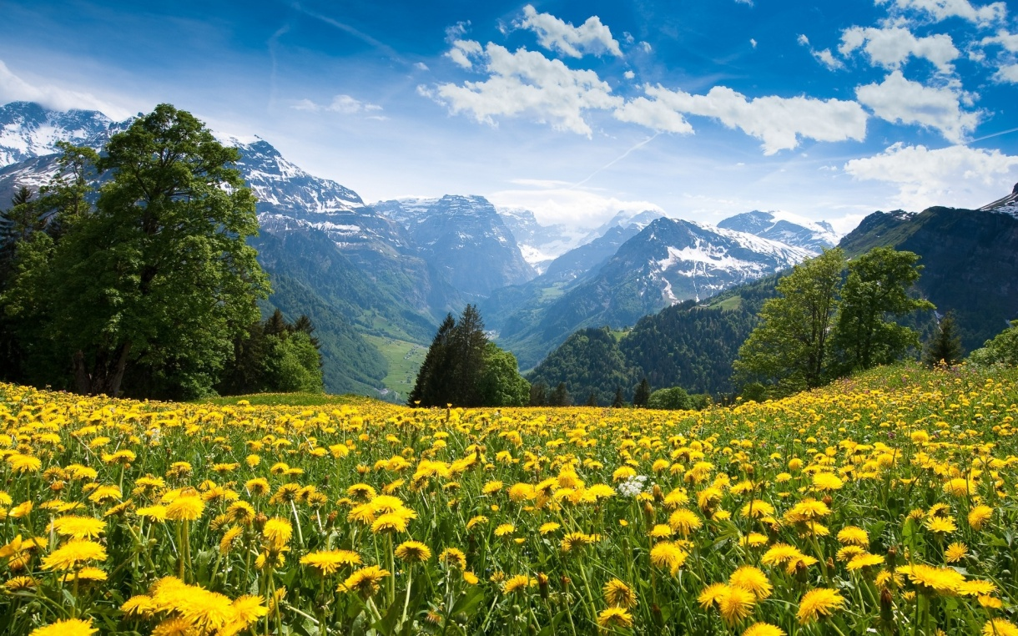
Tabiatni muhofaza qilish
Tabiatni muhofaza qilishning eng asosiy masalalari - atrof-muhit ifloslanishining oldini olish va barcha turdagi tabiiy resurslar: suv, yer, iqlim, o‘simlik, hayvonot resurslari hamda qazilma boyliklardan oqilona va isrof qilmay foydalanish.

Slide 6
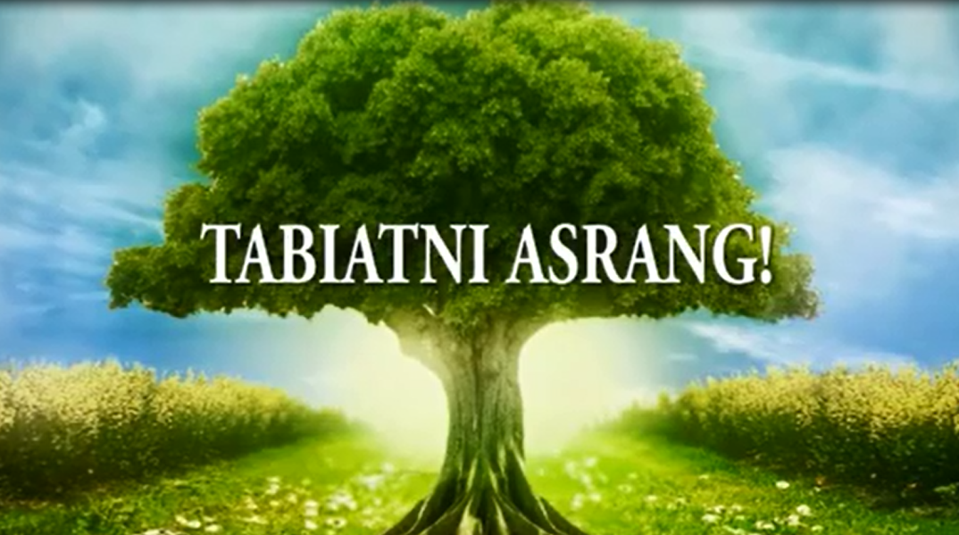
Tabiatni muhofaza qilish
Atrof-muhitni ifloslanishdan saqlash, tabiatni muhofaza qilish, atmosfera va suvni, tuproq tarkibini toza saqlash
butun bashariyat uchun
asosiy muammo hisoblanadi.

Slide 7
Tabiatni muhofaza qilish
Dunyoning hamma davlatlarida tabiatni, uning suvi, tuprog‘i, havosi, o‘simlik va hayvonot olamini muhofaza qilish bo‘yicha qonun va qoidalar bor. O‘zbekiston Respublikasi 1992-yil 9-dekabrda “Tabiatni muhofaza qilish to‘g‘risida”gi qonunni qabul qildi.

Slide 8
Tabiatni muhofaza qilish
Tabiiy hududlarni to‘la-to‘kis saqlash uchun alohida tabiiy hududlar – qo‘riqxonalar, milliy bog‘lar tashkil etilgan.

Slide 9
Mustaqil ish
Foydalanish uchun berilgan modal so‘zlarni qo‘llab, gaplarni to‘ldirib yozing.
…endi men ketishim kerak. 2. …, bu onasidan yagona
esdalik. 3. Onajonim, …, bir kun men ham shoir bo‘laman.
4. …, biz g‘olib chiqamiz. 5. Biz, …, bolalarni ham ko‘rdik. 6. …, hammasi shundan boshlandi.
Foydalanish uchun so‘zlar: afsus, ehtimol, balki, shubhasiz, xullas, shuningdek.

Slide 10
Mustaqil ish
Foydalanish uchun berilgan modal so‘zlarni qo‘llab, gaplarni to‘ldirib yozing.
1. Afsus, endi men ketishim kerak.
2. Ehtimol, bu onasidan yagona esdalik.
3. Onajonim, balki, bir kun men ham shoir bo‘laman.
4. Shubhasiz, biz g‘olib chiqamiz.
5. Biz, shuningdek, bolalarni ham ko‘rdik.
6. Xullas, hammasi shundan boshlandi.

Slide 11
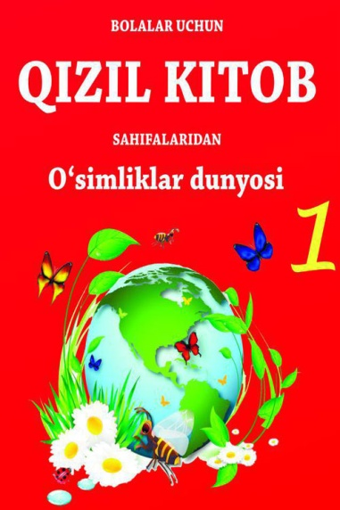
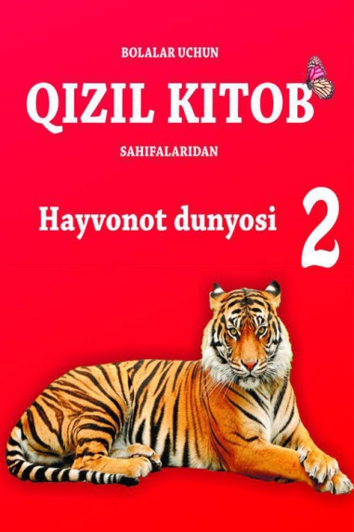
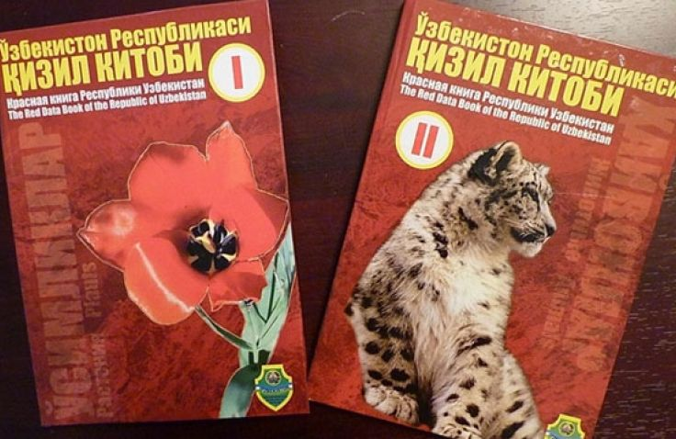
“Qizil kitob”
Qizil kitob - yoʻqolib borayotgan yoki yoʻqolish xavfida boʻlgan noyob oʻsimlik va hayvon turlarini qayd qiluvchi davlat hujjati. Qizil kitobda oʻsimlik va hayvon turlari sonining kamayishi, ularni saqlab qolish uchun tavsiyalar berib boriladi.

Slide 12
Inson va tabiat
O‘qing ajratib ko‘rsatilgan modal sozlarning ma’nolarini yozing.
Inson va tabiat bir-biriga uzviy bog‘liq. Darhaqiqat, tabiat – inson va butun mavjudotlarni yashash sharoitining birdan-bir asosi. Shuningdek, uning boyliklari jamiyatni yashashi, rivojlanishi uchun zarur bo‘lgan moddiy, madaniy ehtiyojlarini qondiradigan bitmas-tuganmas manba. Albatta, inson tabiatsiz yashay olmaydi, chunki u tabiatning ajralmas kichik bir qismi. Xususan, u mavjudot sifatida tabiatga ta’sir ko‘rsatadi. Lеkin insonning tabiatga o‘z aql-zakovati, mеhnat faoliyati tufayli ta’sir qilishini hеch nima bilan taqqoslab bo‘lmaydi.

Slide 13
Inson va tabiat
O‘qing ajratib ko‘rsatilgan modal so‘zlarning ma’nolarini yozing.
Darhaqiqat – ishonch va tasdiq ma’nosini bildiradi.
Shuningdek – bayon qilingan fikrni xulosalashni bildiradi.
Albatta – ishonch va tasdiq ma’nosini bildiradi.
Xususan – bayon qilingan fikrni xulosalashni bildiradi.

Slide 14
“BLIS-SO‘ROVNOMA”ni to‘ldiring.
 | albatta, darhaqiqat | baxtimga shukur | demak, xullas | ehtimol, shekilli | afsuski, esizgina | avvalo, oxiri
Ishonch va tasdiq
Gumon,
shodlik
achinish
fikrning tartibi
fikrni xulosalash
+
+
+
+
+
+

Slide 15
MUSTAQIL BAJARISH UCHUN TOPSHIRIQLAR
“Tabiatni asrang”
mavzusida kichik matn
yarating.

